Slide 1

Global Strategy for Diagnosis, Management and Prevention of COPD
Dự phòng các yếu tố nguy cơ đợt cấp Bệnh phổi tắcnghẽn
mạn tính

Slide 2
Định nghĩa COPD
Chiến lược toàn cầu trong chẩn đoán, quản lý và dự phòng BPTNMT
COPD: là bệnh thường gặp, có thể dự phòng và điều trị được, đặc trưng các triệu chứng dai dẳng và giới hạn đường thở hoặc phế nang thường do tiếp xúc với hạt và khí độc hại có thể kèm theo sự phát triển bất thường của phổi, bệnh đồng mắc làm tăng tàn phế và tử vong
Các đợt cấp COPD làm suy giảm chức năng phổi, giảm chất lượng cộc sống và có thể dẫn tới tử vong.

Slide 3
Đợt cấp COPD
Đợt cấp COPD: một sự kiện cấp tính được đặc trưng bởi sự trầm trọng hơn các triệu chứng hô hấp của bệnh nhân vượt quá mức bình thường và dẫn đến thay đổi thuốc
Sự thay đổi của 1 trong các dấu hiệu sau:
  Ho tăng lên
  Tăng tiết đờm và thay đổi tính chất của đờm
  Khó thở tăng
Đây là nguyễn nhân tử vong của bệnh

Slide 4
Đợt cấp COPD
Tỷ lệ mắc khó đánh giá vì 50% những bệnh nhân mắc nhưng không báo cáo
Hàng năm ít nhất 22 – 40% BN trải qua đ/c mức độ vừa và nặng. 9 – 16% bị nhiều hơn 1 đợt cấp
Tỷ lệ tử vong vì đợt cấp 3-9% và tăng lên 11% nếu cần thở máy không xâm nhập.
Tỷ lệ tử vong sau 3 tháng khi nhập viện vì đợt cấp 15%
Chi phí điều trị trực tiếp chiếm 50% với những bệnh nhân COPD

Slide 5
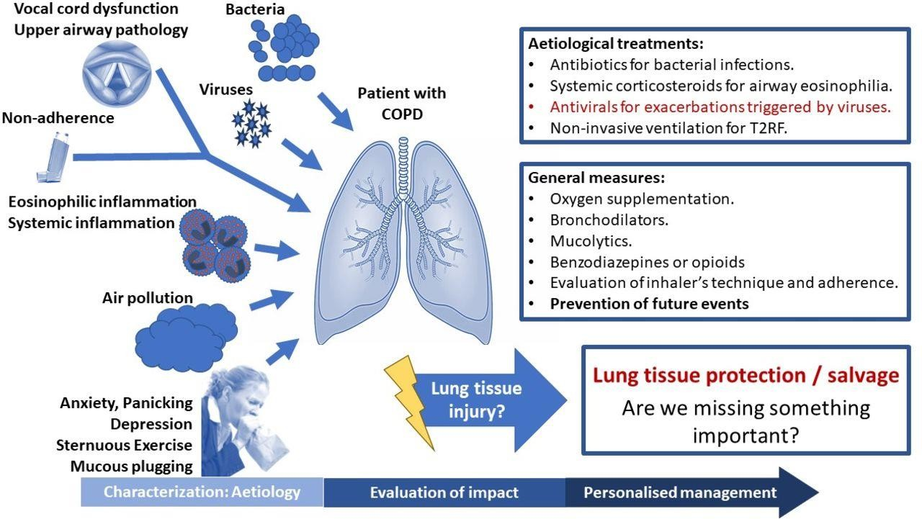
Nguyên nhân đợt cấp COPD
Mathioudakis, Alexander G., et al. "Acute exacerbations of chronic obstructive pulmonary disease: in search of diagnostic biomarkers and treatable traits." Thorax 75.6 (2020): 520-527.

Slide 6
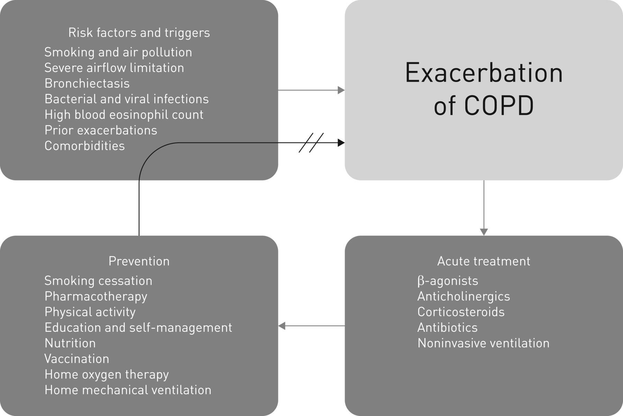
Several risk factors and triggers are involved in exacerbations of chronic obstructive pulmonary disease (COPD).
Christian Viniol, and Claus F. Vogelmeier Eur Respir Rev 2018;27:170103
©2018 by European Respiratory Society

Slide 7
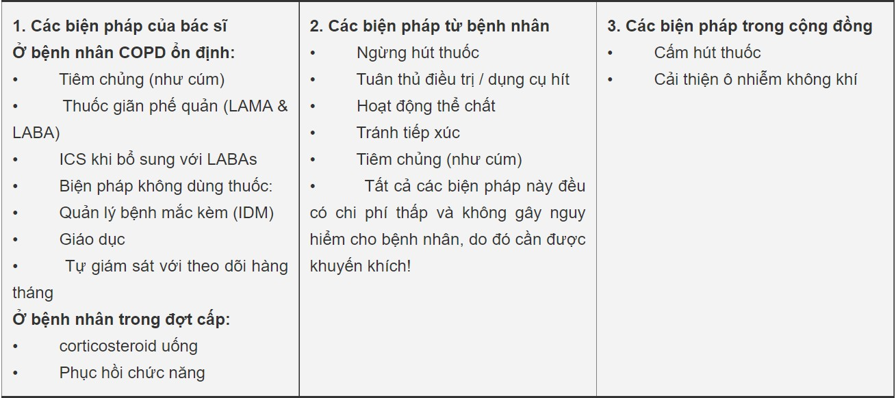
Dự phòng các đợt cấp

Slide 8
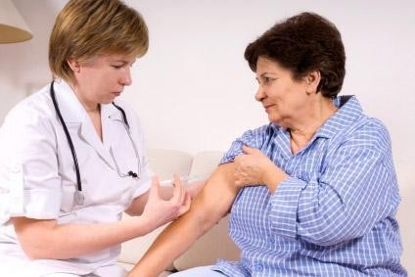
Tiêm phòng vaccine
Nhiễm (cúm và
trùng đường
hô hấp
…) là 1
viêm phổi
trong bệnh
Tiêm
các yếu tố nguy cơ gây
phòng vaccine có thể
làm giảm các đợt cấp nặng.
Khuyến cáo:
BN COPD > 65 tuổi
BN COPD & FEV1 < 40%

Slide 9
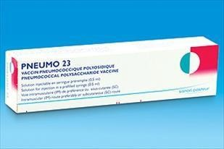
Vaccine Pneumo 23 (Pháp)
Vaccine Pneumo 23 là vắc
mỗi
25
vỏ
xin polysaccaride đa giá,
liều đơn 0,5ml chứa microgram polysaccaride
tinh khiết của mỗi týp huyết thanh phế cầu khuẩn.
(Streptococcus pneumoniae), các týp huyết thanh 1, 2, 3, 4, 5, 6B, 7F, 8, 9N, 9V, 10A, 11A,
12F, | 14, 15B, 17F, 18C, | 19A,
19F, | 20, 22F, 23F, | 33F

Slide 10
Vaccine Pneumo 23 (Pháp)
CHỈ ĐỊNH
Người trên 65 tuổi, người < 65 tuổi có bệnh lý nền
BN COPD > 65 tuổi, BN COPD & FEV1 < 40%
Bệnh nhân bị các bệnh mạn tính: bệnh tim mạch, bệnh phổi mạn tính, suy thận mãn, tiểu đường, bệnh gan mạn tính, nghiện rượu, nghiện thuốc lá...
Bệnh nhân cắt lách, hoặc mất chức năng của lách.
Bệnh nhân suy giảm MD bẩm sinh hoặc mắc phải.
Bệnh nhân ghép tạng.

Slide 11
Vaccine Pneumo 23 (Pháp)
CHỐNG CHỈ ĐỊNH
Hoãn tiêm đối với những hợp trường đang sốt hoặc bị các bệnh lý cấp tính.
Dị ứng với một trong những thành phần của vaccine.
Trong 3 tháng đầu của thai kỳ
LIỀU LƯỢNG VÀ CÁCH DÙNG
Tiêm ngừa cơ bản : một liều 0,5 ml.
Tiêm nhắc lại : một liều 0,5 ml, sau 3-5 năm.
Cách tiêm : Tốt nhất nên tiêm bắp hay tiêm dưới da.

Slide 12
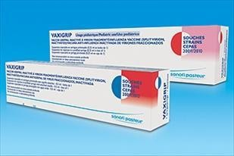
Vaccine phòng cúm
Inflexal V (Thụy Sĩ); Fluarix (Bỉ); Influvac (Hà Lan); Vaxigrip (Pháp)
Vắc xin dạng dung dịch, đóng sẵn trong bơm tiêm với liều lượng 0,5ml hoặc 0,25ml. Vắc xin được bảo quản ở nhiệt độ từ 2 đến 8 độ C. Không được để đông băng vắc xin. Nên lắc kỹ vắc xin trước khi sử dụng.

Slide 13
Vaccine phòng cúm
Vắc xin cúm có 2 loại, vắc xin sống giảm độc lực và vắc xin cúm bất hoạt. Loại vắc xin cúm đang được sử dụng tại Việt Nam là loại vắc xin bất hoạt
Các vắc xin cúm bất hoạt chứa các KN của 2 chủng cúm A (H1N1,H3N2) và 1chủng cúm B theo khuyến cáo hàng năm của Tổ chức Y tế Thế giới.
Vắc xin Người
tiêm
cúm được tiêm lớn
1
bắp hoặc dưới da. em trên 3 tuổi
và trẻ liều
0,5ml. Trẻ từ 6 đến 36 tháng
tuổi tiêm liều 0,25ml.

Slide 14
Vaccine phòng cúm
Tất cả các đối tượng trên nên tiêm nhắc lại vắc xin cúm hàng năm.
Nên tiêm vắc xin cúm ngay từ khi bắt đầu có vắc xin cho mùa dịch cúm mới. Ở Việt Nam, tốt nhất nên
tiêm vắc xin cúm vào khoảng tháng 10 và 11 hàng năm. Tuy nhiên, vắc xin cúm vẫn có thể tiêm vào bất cứ lúc nào trong mùa cúm thông thường từ tháng 10 năm trước đến tháng 3 năm sau.

Slide 15
Vaccine phòng cúm
CHỈ ĐỊNH: Mọi người > 6 tháng tuổi:
Người > 50 tuổi, sống nhà dưỡng não
Bệnh lý tim phổi mạn tính (gốm trẻ sị hen suyễn)
Đái tháo đường, suy thận mạn
Nhiễm HIV hoặc được ghép tạng, suy giảm miễn dịch
Người có nguy cơ lây nhiễm cao: nhân viên y tế, người sống chung với người có nguy cơ bị biến chứng cao do cúm

Slide 16
Vaccine phòng cúm
CHỐNG CHỈ ĐỊNH
Hoãn tiêm đối với những hợp trường đang sốt hoặc bị các bệnh lý cấp tính.
Dị ứng với trứng, protein của gà hay với một trong các thành phần của vaccine.
Trẻ em < 6 tháng tuổi
Người có tiền sử Guillain-Barre trong vòng 6 tuần sau khi chích vaccine trước đó

Slide 17
Sử dụng thuốc giãn phế quản phù hợp
Nhóm C
LAMA
Nhóm D
LAMA hoặc LAMA + LABA* ICS + LABA**
≥ 2 ĐC hoặc
≥ 1 ĐC NV
Nhóm A
Thuốc giãn phế quản
Nhóm B
LABA hoặc LAMA
0 hoặc 1 ĐC
(0 ĐC NV)
mMRC 0-1 hoặc CAT<10
mMRC ≥ 2 hoặc CAT≥ 10
* Cân nhắc nếu nhiều triệu chứng (CAT > 20)
** Cân nhắc nếu EOS ≥ 300
Global Initiative for Chronic Obstructive Lung Disease 2022

Slide 18
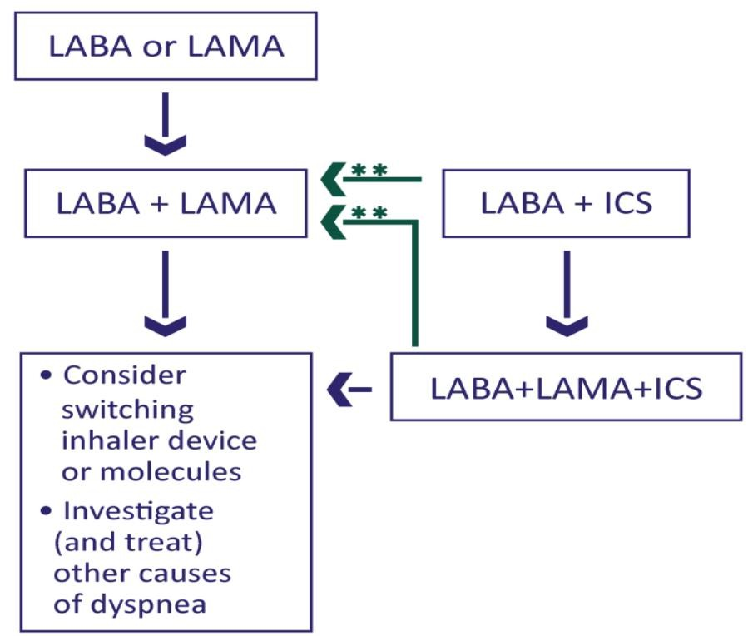
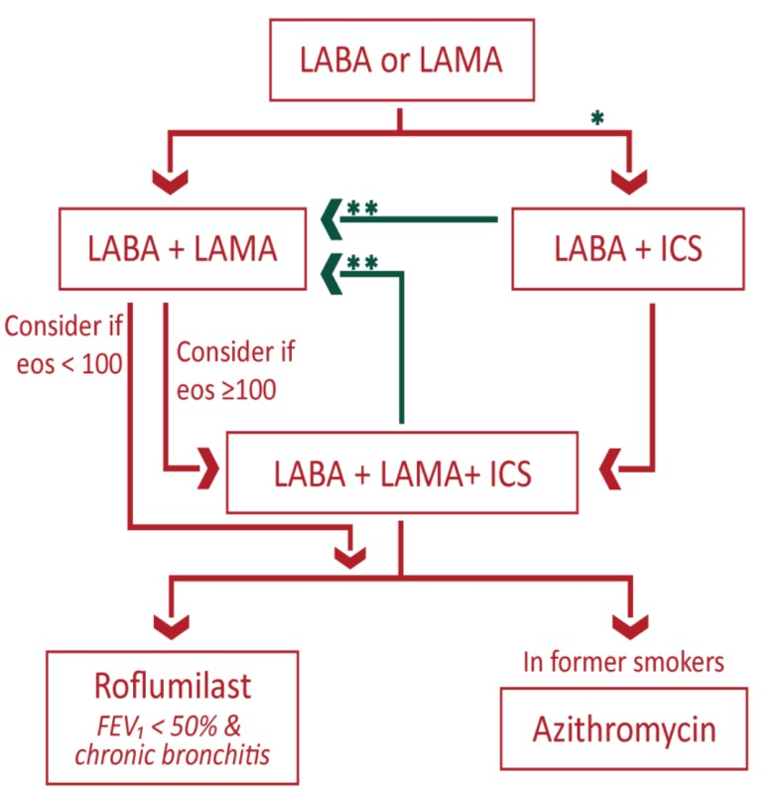
ĐIỀU CHỈNH PHÁC ĐỒ
Khó thở Đợt cấp
Xem xét chuyển dụng cụ hít hay phân tử thuốc
Kiểm tra (& điều trị) nguyên nhân khó thở khác
*Xem xét nếu eos ≥ 300 /μL hay eos ≥ 100 /μL VÀ ≥ 2 đợt cấp trung bình/1 nhập viện
**Xem xét xuống thang ICS hay chuyển đổi nếu viêm phổi, chỉ định ban đầu không phù hợp/ thiếu đáp ứng ICS
Global Initiative for Chronic Obstructive Lung Disease
2022

Slide 19
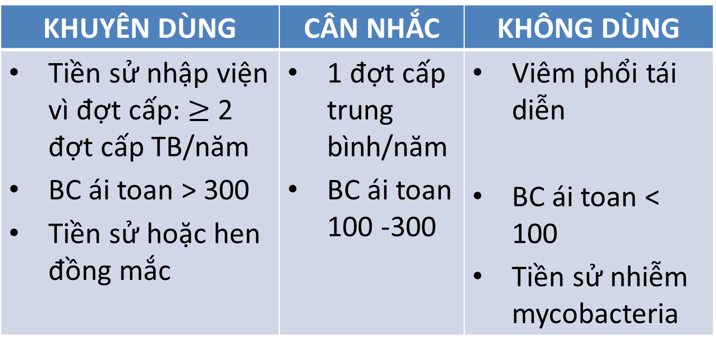
Chỉ định và sử dụng ICS hiệu quả
Global Initiative for Chronic Obstructive Lung Disease 2022

Slide 20
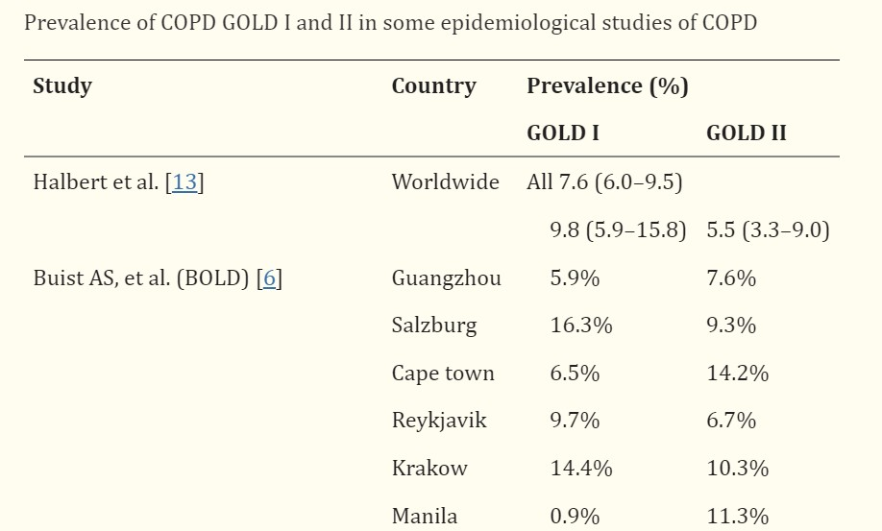
Chẩn đoán sớm và giảm biến chứng, tốc độ phát triển của bệnh
Tỷ lệ chẩn đoán sớm còn thấp: 17,1 gđ 1, gđ
Barrecheguren, Miriam, Cruz González, and Marc Miravitlles. "What have we learned from observational studies and clinical trials of mild to moderate COPD?." Respiratory Research 19.1 (2018): 1-11.
2: 52%.

Slide 21
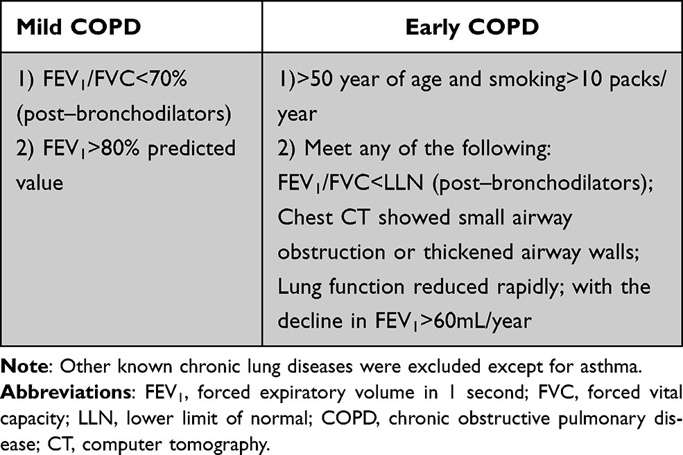
Yang, W., Li, F., Li, C., Meng, J., & Wang, Y. (2021). Focus on early copd: Definition and early lung development. International Journal of Chronic Obstructive Pulmonary Disease, 16, 3217.

Slide 22
Để phát hiện sớm BPTNMT tại cộng đồng cần
Sử dụng bảng câu hỏi phát hiện sớm BPTNMT tại cộng đồng
1
Hỏi kỹ người bệnh để phát hiện CÁC YẾU TỐ NGUY CƠ CỦA BPTNMT
2
Hỏi và khám lâm sàng để phát hiện CÁC
TRIỆU CHỨNG THƯỜNG GẶP và CÁC BIỂU HIỆN LÂM SÀNG CỦA BỆNH
3

Slide 23
BẢNG CÂU HỎI TẦM SOÁT BPTNMT Ở CỘNG ĐỒNG
 | Câu hỏi | Chọn câu trả lời
1 | Ông/bà có ho vài lần trong ngày ở hầu hết các ngày | Có | Không
2 | Ông/bà có khạc đờm ở hầu hết các ngày | Có | Không
3 | Ông/bà có dễ bị khó thở hơn những người cùng tuổi | Có | Không
4 | Ông/bà có trên 40 tuổi | Có | Không
5 | Ông/bà vẫn còn hút thuốc lá hoặc đã từng hút thuốc lá | Có | Không
Nếu trả lời CÓ từ 3 câu trở lên ➔ CẦN ĐI KHÁM ngay để được chẩn đoán và điều trị kịp thời

Slide 24
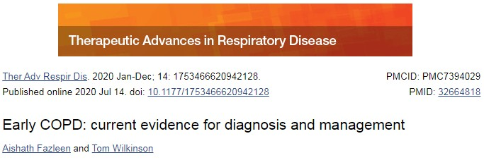
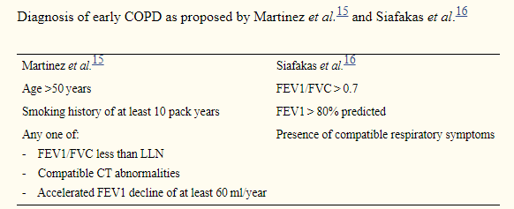

Slide 25
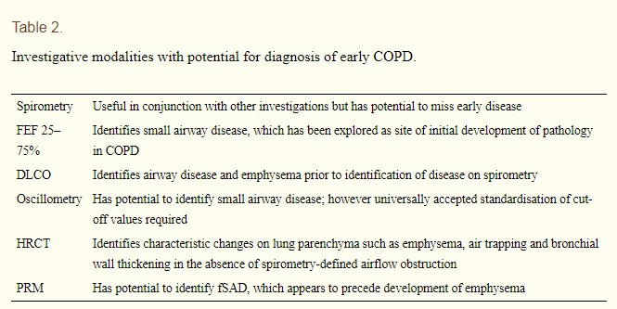

Slide 26
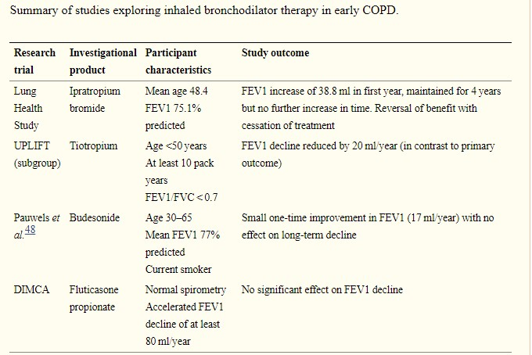

Slide 27
Biện pháp không dùng thuốc
Quản lý bệnh lý đồng mấc
Giáo dục bệnh nhân
Tự giám sát với theo dõi hàng tháng
Kiểm tra cách sử dụng các dụng cụ phun hít hàng tháng đối với bệnh nhân

Slide 28
PHÒNG TỪ PHÍA BỆNH NHÂN

Slide 29
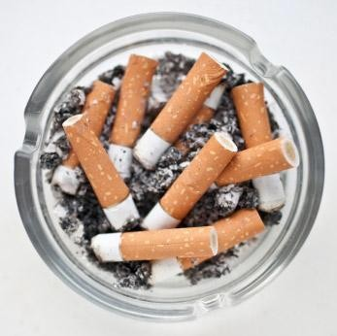
Cai thuốc lá
Nhân viên y tế cần phát hiện
BN hút thuốc lá, và tư vấn BN bỏ thuốc.
  Khuyến khích xây dựng những chính sách kiểm soát thuốc lá rõ ràng, bền vững, và nhắc lại thông điệp không hút thuốc.

Slide 30
Cai thuốc lá
Thầy thuốc và nhân viên y tế tư vấn bỏ thuốc làm gia tăng rõ rệt tỷ lệ bỏ hút thuốc so với tự BN bỏ thuốc. Thậm chí chỉ với tư vấn ngắn 3 phút cũng làm tăng tỷ lệ bỏ thuốc thêm 5-10%
Điều trị thay thế nicotine, cũng như điều trị thuốc varenicline, bupropion, và nortriptyline làm tăng rõ rệt tỷ lệ bỏ thuốc kéo dài và hiệu quả hơn hẳn so với placebo

Slide 31
Các chiến lược ngắn
giúp bệnh nhân bỏ thuốc
ASK | Hỏi và phát hiện tất cả những người hút thuốc ở tất cả các lần khám
ADVISE | Tư vấn và khuyên tất cả những người đang hút thuốc bỏ thuốc
ASSESS | Xác định ý muốn bỏ thuốc
ASSIST | Hỗ trợ BN bỏ hút thuốc
ARRANGE | Sắp xếp những lần khám tiếp theo

Slide 32
GIẢM YẾU TỐ NGUY CƠ
Tiếp xúc với khói bụi trong thời gian ngắn làm tăng nguy cơ đợt cấp (1,2-1,2 lần)
Giảm hoặc tránh ô nhiễm không khí trong nhà từ khí, khói bếp, lò sưởi ở những nơi có thông khí kém.
Khuyến cáo bệnh nhân theo dõi những thông báo cộng đồng về chất lượng không khí, dựa theo mức độ nặng của bệnh để có thể tránh những hoạt động ngoài nhà khi cần thiết.

Slide 33
Phục hồi chức năng hô hấp
Lợi ích:
  Giảm tỷ lệ nhập viện và tỷ lệ tử vong trong tương lai (OR 0,44)
  Cải thiện cơ hô hấp và cải thiện chất lượng cuộc sống
Các bài tập:
  Tập nâng cao sức mạch của cơ
  Tập thở hoành và thở chúm môi
Tập ho khạc đờm
Tập sau đợt cấp

Slide 34
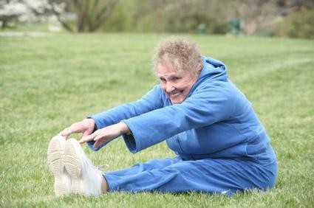
Tham gia tập thể dục thường xuyên
Tất cả các BN COPD đều có lợi từ việc tập luyện và nên khuyến khích người bệnh duy trì hoạt động thể lực
  Giúp tăng cường cơ hô hấp và cải thiện chức năng hô hấp.
  Trước khi thực hiện chương trình tập, bác sĩ nên hướng dẫn các bài tập phù hợp với điều kiện sức khỏe của từng BN
  Tập 2-3 lần/tuần trong 30 phút

Slide 35
Lưu ý khi tập phục hồi chức năng hô hấp
Trong khi tập thở chúm môi: Thời gian thở ra gấp 2 lần thời gian hít vào
Không nên ăn quá no trong 1-2 h trước khi tập
Uống nước đầy đủ trong lúc tập
Nếu khó thở trong lúc tập: Dừng lại, thở chậm lại,
Dừng tập khi có:
  Đau ngực
  Khó thỏe nhiều và không cải thiện sau khi dừng lại vào phút
  Đau chân kiểu co thắt
  Cám giác chóng váng, lảo đảo vã mồ hôi
=> Tư vấn bác sỹ

Slide 36
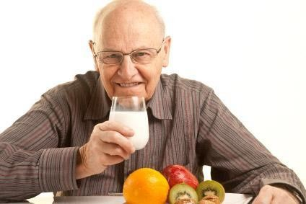
Ăn uống lành mạnh
Ăn uống lành mạnh đủ chất và các vitamin A, D, E là rất quan
trọng cho việc duy trì một hệ thống miễn dịch tốt, làm giảm nguy cơ mắc bệnh NK đường hô hấp
Thiếu cân có thể dẫn đến yếu các cơ hô hấp (cơ trơn PQ, cơ lồng ngực, và cơ hoành) → khó thở
Thừa cân có thể gây áp lực thêm về tim và phổi và dẫn đến các vấn đề hô hấp.

Slide 37
Các biện pháp trong cộng đồng
Cấm hút thuốc lá, thuốc lào
Cải thiện ôi nhiễm không khí và môi trường

Slide 38
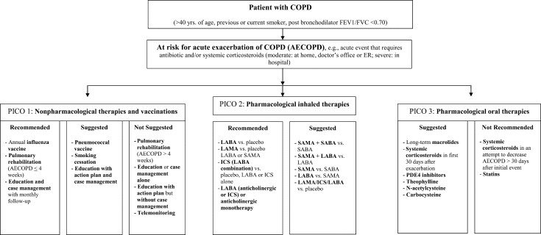
Dự phòng đợt cấp (CHEST 2015)

Slide 39
Dự phòng các đợt cấp

Slide 40
KẾT LUẬN
Đợt cấp COPD làm tăng nguy cơ tủ vong của bệnh nhân COPD
Đợt cấp làm giảm chức năng phổi, giảm chất lượng cuộc sống.
Phòng và giảm nguy cơ các đợt cấp trong tương lai là những mục tiêu thiết yếu trong điều trị bệnh nhân COPD
Các biệt pháp dự phòng không chỉ được thực hiện ở phía nhân viên y tế mà còn cần sự chung tay của bệnh nhân và cộng đồng

Slide 41
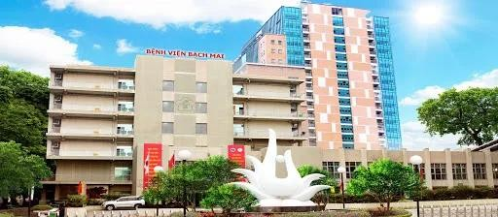
XIN TRÂN TRỌNG CÁM ƠN

